Slide 1
Бүгінгі сабақта :
мәтіннен ақпаратты анықтау, тыңдалған мәтіннің мазмұнын түсіну, негізгі және қосымша ақпаратты анықтау;
зат есімдердің мағыналық түрлерін мәнмәтін аясында жалғаулар арқылы түрлендіріп қолдану.

Slide 2
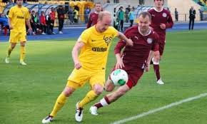
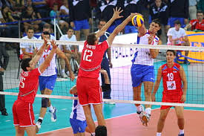
« Суреттер сырын ашыңыз»

Slide 3
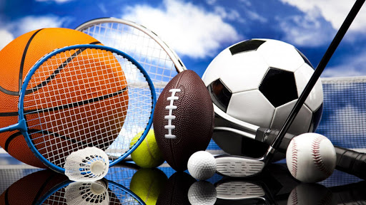
5-бөлім.Бос уақыт және хобби
Сабақтың тақырыбы:
Шынықсаң шымыр боласың

Slide 4
Ойтүрткі
1.Сен спортты жақсы көресің бе?
2.Бос уақытында спортпен айналысатын кімдерді білесің?

Slide 5


Тыңдалым тапсырмасы:

Slide 6
Мәтіннен анықта
Негізгі ақпарат | Қосымша ақпарат

Slide 7
Жауабы:
Негізгі ақпарат | Қосымша ақпарат
Жарас Төлегенов - дене тәрбиесі мұғалімі, боксшы | Жарас Төлегеновтің абыройы,беделі, оқушыға үлгі болуы . Баланың спортпен айналысуы, сабағын да жақсы оқуы.

Slide 8
Айтылым
1.Мәтіндегі кейіпкеріміз қай кезден бастап спортпен айналысқан?
2.Спортты жақсы көру оның сабағына кері әсерін тигізді ме?
3.Мектеп оқушыларының спортты жақсы көруіне кімнің әсері болды?

Slide 9
Жазылым
Тыңдалым мәтінінен туынды сөздерді тауып , сөйлем құра .
ӘТН. Зат есімдердің мағыналық түрлерін мәнмәтін аясында жалғаулар арқылы түрлендіріп қолдану.

Slide 10
Кері байланыс
Білемін | Білдім | Үйренгім келеді

Slide 11
Қорытынды
Бүгінгі сабақта:
Шынығу туралы ақпарат алдыңыз.
Зат есімнің түрленуін еске түсірдіңіз.
Аудиомәтін желісі бойынша сұраққа жауап бердіңіз.
Бүгінгі сабағымызды аяқтаймыз. Сау болыңыздар.

Slide 12
Назарларыңызға рақмет!

